Slide 1

Disposición de consumidores para pagar más por variantes sostenibles en el mercado de la moda
Purchase decision influence

Slide 2


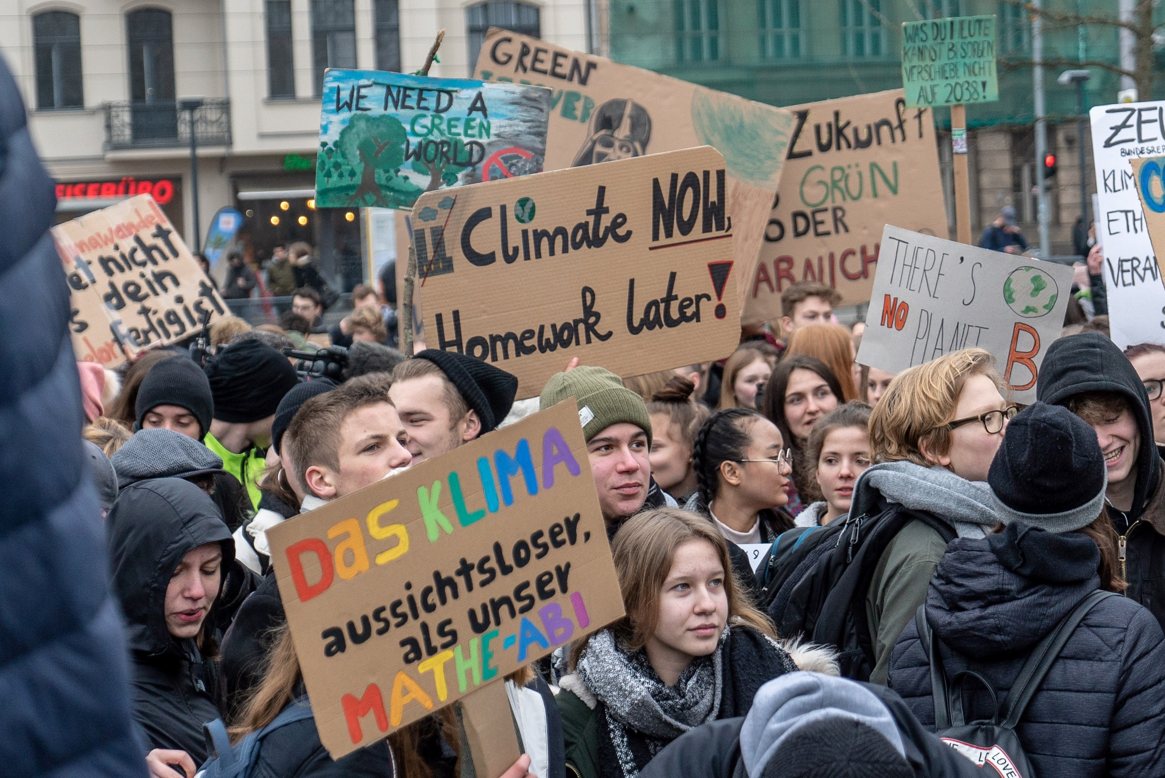
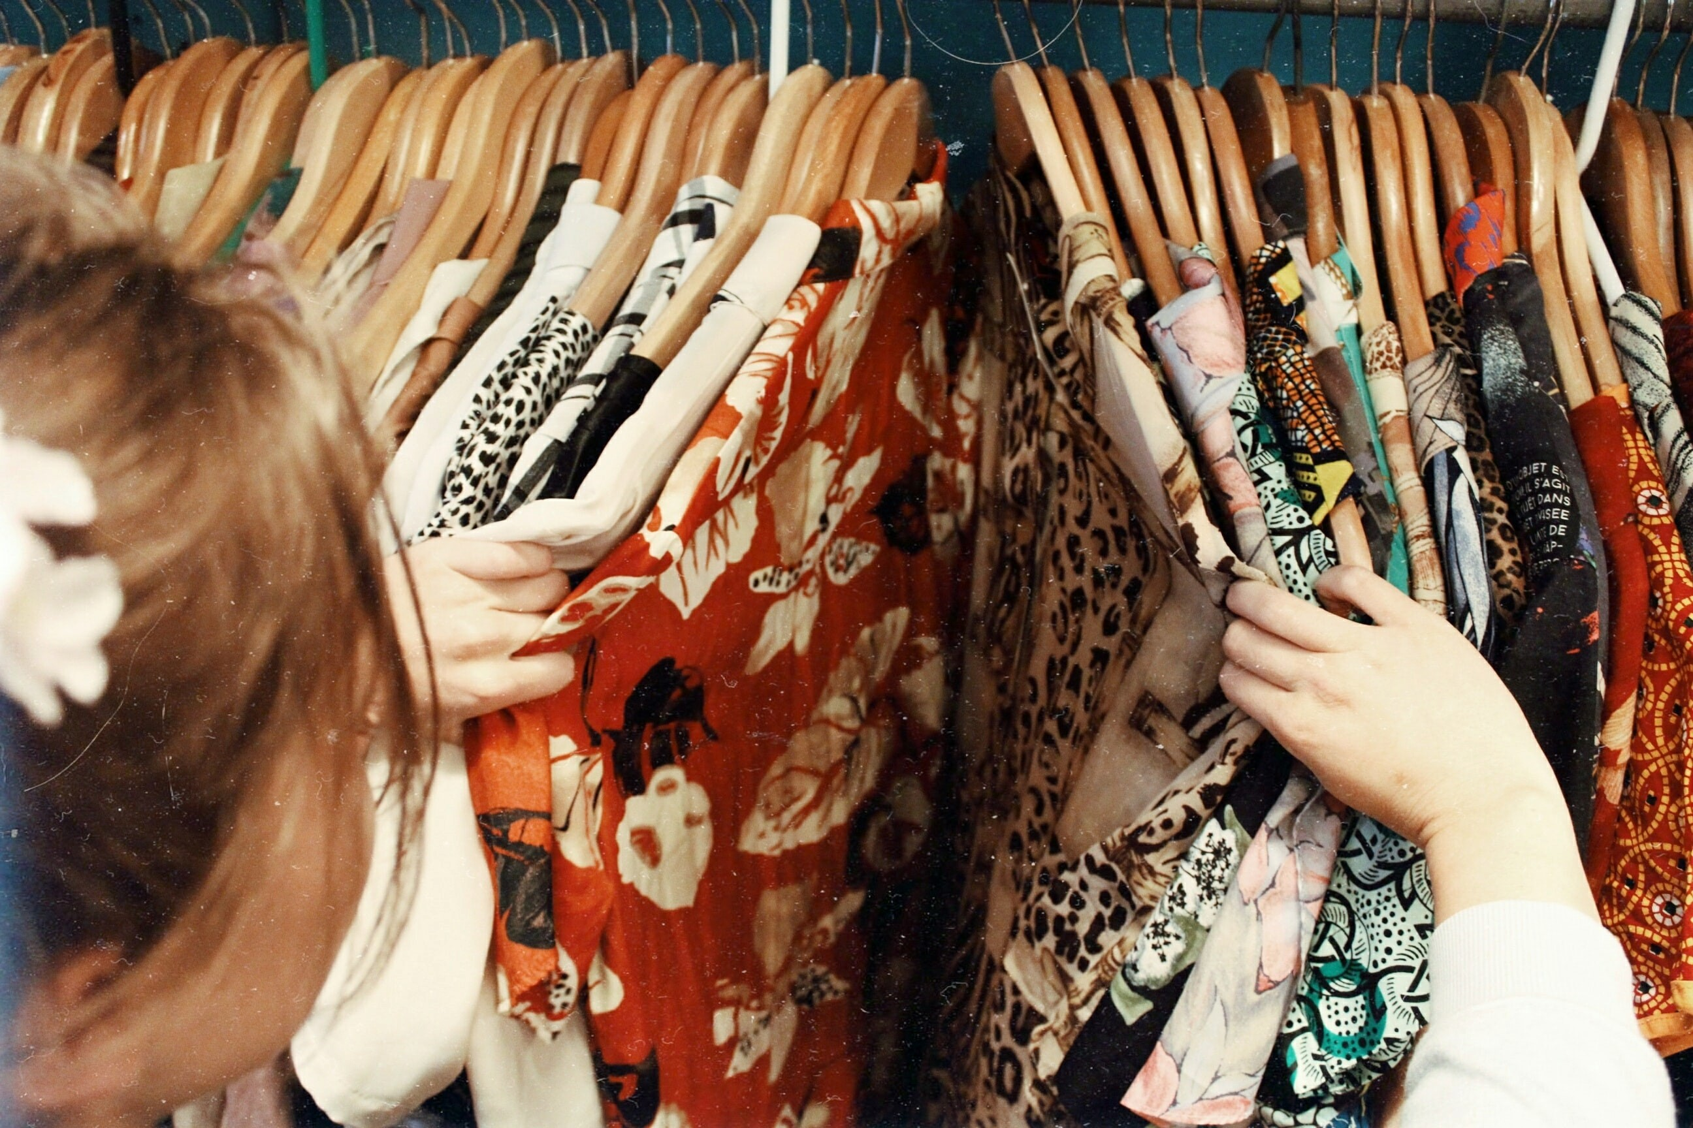
Our insights
Sustainable fashion
El materialismo, el consumo excesivo y las prácticas empresariales irresponsables con el medio ambiente y nuestras sociedades empiezan a ser valores del pasado. Por ello, nuevos valores se han ido extendiendo sobre los individuos y las entidades comerciales.
Statista 2021
Trends
Sustainable fashion consumption
Sustainable consumption is boycotted by the prices
Sustainability Trend
Fashion Consumption
68% of the average sales consumer in Germany, does not purchase sustainable fashion because of its increasing price tag.
The global trend of sustainability has
started driving companies in the fashion industry to reshape their strategies in order to address corporate social responsibility, economic sustainability, circular supply chains, and
more.
According to a survey made in 2020, 63% of consumers from the fashion
industry are considering the use of sustainable materials by fashion brands as a necessary characteristic when deciding what to purchase.

Slide 3

Agenda
1
2
3
4
Intro
Introducción al estudio
Variables
Variables usadas para el modelo y su respective limpieza
Modelo
Modelos usados y sus resultados generales
Outcome
Desarrollo del consume de moda sostenible en base al pricing

Slide 4

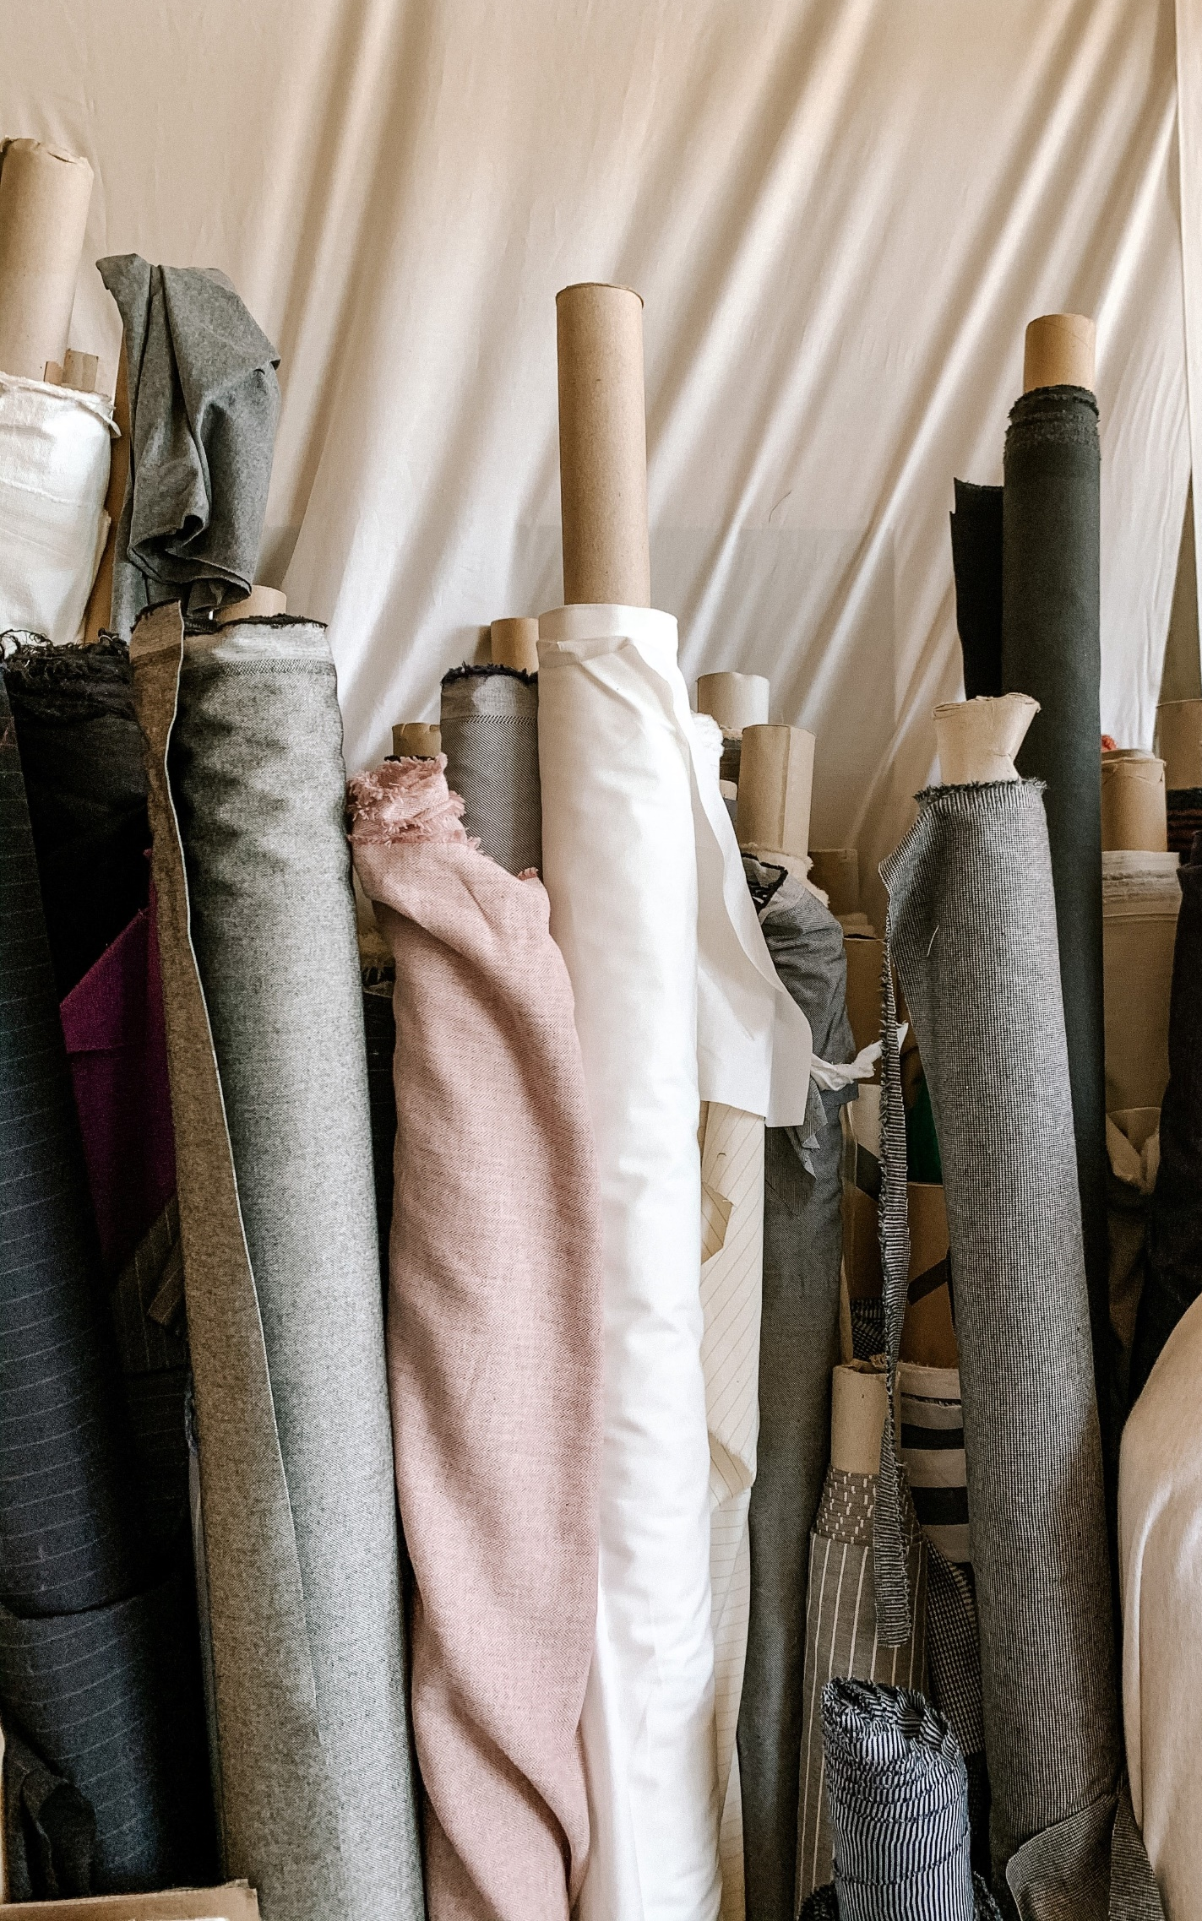
Introducción Previo estudio y metas
Basado en una investigación para la tesis de Master en Luxury, Fashion and Sales Mgmt (ISM Cologne)
Encuestas de más de 250 personas (202 encuestas con validez) → sobre moda, sostenibilidad y pricing
21 preguntas, transformadas en 123 variables
Uso de Python para su análisis y creación de modelo
¿Qué variables influencian la disposición de consumidores por pagar precios más elevados por variantes más sostenibles en el sector de la moda?

Slide 5





Variables
Demographic related: age, gender, occupation
Sustainability related: interest, indsutry, information, sustainable option, transparency, recycle(5)
Fashion related: interest, purchase, products, fashion segments, Brand familiarity (8), known brands (44)
Pricing related: money spent, budget
Combined: customer decision(Price, Style, Quality, Brand, Comfort and Sustainability), price relevance, price readiness, preference

Slide 6
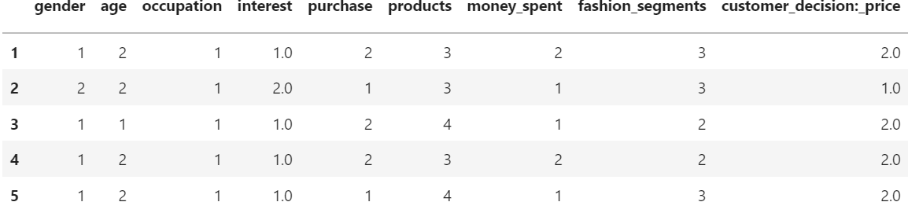
Data cleaning
Pasar variables a minúscula y separar por ,
Desglosar variable known-brands por marcas
02
02
02
Renombrar columnas
Cambiar NaNs por valores más usados
Crear slip para variables
Y = Price_readiness
04
02
02
05
03

Slide 7
Variables Influencia en ‘price_readiness’
2,4%
Age
4%
Products
0,8%
Interest Fashion
4,1%
Transparency
4,7%
Fashion Segments
1,8%
Gender
13,6%
Sustainable Option (%payment)
4,3%
Industries
2,7%
Occupation
2,73%
Customer Decision
4,1%
Interest Sustainability
2,9%
Money Spent
2,9%
Budget
Demographic
Fashion
Sustainability
Pricing
Combined

Slide 8
Modelo Precisión
RF Classifier
KNN Classifier
0.8780487804878049
Random Forest Classifier
KNN Classifier
0.9512195121951219
What we do:
We provide long-term value by attracting a rich and diverse pool of talented people and connecting them to exceptional experiences that drive our business – and their careers – forward.
Logistic Regression
LR
0.902439024390243

Slide 9



Outcome Relevant aspects of the study
Modelo - KNN
Target group actual
El modelo es capaz de precisar con un 95,12% de exactitud la disposición por pagar más por un producto sostenible.
→ Sustainable option, fashion segments, industries and transparency tienen la mayor influencia
El “target group” se amplía con el tiempo: las personas mayores se interesan por la sostenibilidad. La predisposición a la compra es igualmente alta en todos los grupos de edad.
Trend
Pricing
El 80,35% de la población actual está interesada en la sostenibilidad. De este 80,35%, un 83,15% se interesa por la moda.
Casi la mitad de la población está dispuesta a pagar un aumento de precio del 6-15% por opciones de moda sostenible.
Importancia de la transparencia
Segmentos del mercado de la moda
La transparencia es relevante para el 77,7% de la población y es un factor influyente a la hora de decidir si comprar sostenible o no.
Aunque el segmento de descuento es el que tiene los precios más bajos y menos iniciativas sostenibles, el 86% de sus consumidores sí está dispuesto a invertir en moda sostenible.

